Slide 1
স্বাগতম

Slide 2
পরিচিতি
মামুন হোসেন
সহকারী শিক্ষক
চাটখিল কামিল মাদ্রাসা
চাটখিল নোয়াখালী
মোবাইলঃ০১৭১২১৩৭১৩৫
শ্রেণি : ৮ম
বিষয় : বাংলাদেশ ও বিশ্বপরিচয়
অধ্যায় : দ্বি্তীয়

Slide 3
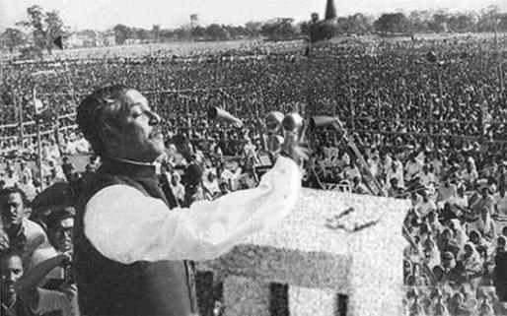
ছবিটি দেখ এবং বল

Slide 4
৭ই মার্চের ভাষণ

Slide 5
শিখনফল
এই পাঠ শেষে শিক্ষার্থীরা...
৭ই মার্চের ভাষণের তাৎপর্য বর্ণনা করতে পারবে।
৭ই মার্চের ভাষণের তাৎপর্য বর্ণনা করতে পারবে।

Slide 6
ক্ষমতা হস্তান্তরের পথ উন্মুক্ত করতে ২৫ মার্চ অধিবেশনে যোগদানের ক্ষেত্রে তিনি ভাষণে চারটি শর্ত প্রদান করেন:
১. সামরিক শাসন প্রত্যাহার করতে হবে।
2. গণপ্রতিনিধিদের কাছে ক্ষমতা হস্তান্তর করতে হবে ।
৩. সেনাবাহিনীর গণহত্যার তদন্ত করতে হবে।
৪. সৈন্যদের ব্যারাকে ফিরিয়ে নিতে হবে।

Slide 7
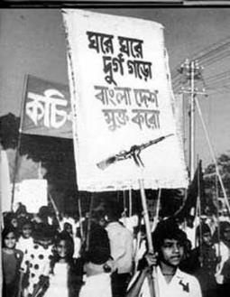
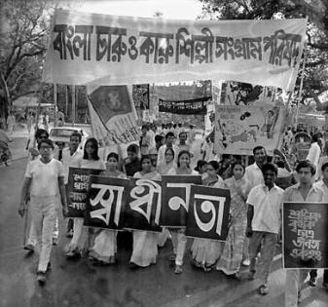
ভাষণে উদ্বুদ্ধ হয়ে ঐক্যবদ্ধ জনগণ অসহযোগ আন্দোলনে অংশ নেয়

Slide 8
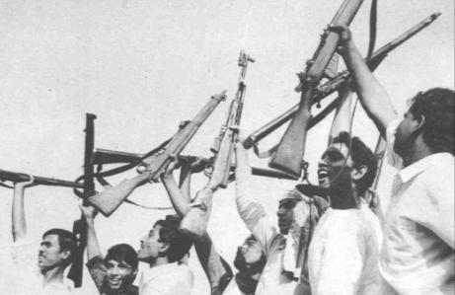
বঙ্গবন্ধুর আহ্বানে জনগণ মুক্তির সংগ্রামে ঝাঁপিয়ে পড়ে।

Slide 9
মূল্যায়ন
৭ই মার্চের ভাষণে বঙ্গবন্ধু শেখ মুজিবুর রহমানের শেষকথা কী ছিল?
৭ই মার্চ -এ ভাষণ দেওয়া ময়দানটির বর্তমান নাম কী?
৭ই মার্চ -এ ভাষণ দেওয়া শর্ত ৪টি কী কী?

Slide 10
বাড়ির কাজ
বঙ্গবন্ধুর ৭ই মার্চের ভাষণকে বাঙালির মুক্তির সনদ বলা হয় কেন? বিশ্লেষণ কর।

Slide 11
ধন্যবাদ

